Slide 1

مقایسه تاثیر تمرین‌های ثبات دهنده مرکزی، ماساژ و رفلکسولوژی کف پا بر درد و عملکرد مردان مبتلا به کمردرد مزمن مکانیکال
استاد راهنما: دکتر احمد ابراهیمی عطری
استاد مشاور: دکتر سید علی‌اکبر هاشمی جواهری
نگارش: ابوالفضل شهرکی نسب

Slide 2
فهرست
مقدمه
بیان مساله
ضرورت و اهمیت
فرضیه‌‌های پژوهش
ادبیات پیشینه
روش شناسی پژوهش
روند اجرای پژوهش
روش‌‌های آماری
آزمون فرضیه‌ها
بحث و نتیجه گیری
پیشنهادها

Slide 3
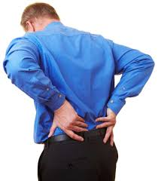
مقدمه
کمردرد مزمن مکانیکی

Slide 4
بیان مساله
روش‌های درمانی متعددی برای درمان کمر درد مزمن ارایه شده، که اثرگذاری آن‌ها به اثبات رسیده است اما مطالعات مقایسه ای کمی در ارتباط با میزان اثرگذاری آن‌ها به خصوص در ارتباط روش‌هایی متداول تراز جمله تمرین‌های ثبات دهنده مرکزی با روش‌های نو ظهور مانند ماساژ و رفلکسولوژی، انجام گرفته است.
درمان کمردرد
جراحی
الکتروتراپی
حرکت درمانی
طب مکمل

Slide 5
بیان مساله
کلیه افراد دست اندر کار در درمان کمردرد مزمن، از فایده‌ها و اثر گذاری روش‌های مختلف به تنهایی بحث کرده و می‌کنند اما اشاره‌ای به این مطلب مهم نمی‌شود که کدام روش موثرتر و بهتر است. پژوهشگر در تحقیق حاضر با توجه به احساس این کمبود، اقدام به اجرای مقایسه بین اثر سه روش درمانی،تمرینات ثبات دهنده و ماساژ درمانی و رفلکسولوژی کف پا که روشی جدیدتر در درمان کمردرد مزمن می‌باشد، پرداخته است که شاید با توجه به تفاوت در زمان و شیوه‌های مختلف اجرا در این روش‌ها پاسخی برای این پرسش بیابد:
کدام یک از این روش‌ها از تاثیر بیش‌تری در درمان کمردرد برخوردار است؟

Slide 6
ضرورت و اهمیت پژوهش
با توجه به عوارض ناشی از کمردرد، درمان به موقع و پیشگیری از بروز عوارض حاصل از آن اهمیت ویژه‌ای دارد و تسکین مناسب درد یکی از الویت‌های مهم درمانی می‌باشد. همچنین با این که پژوهش‌هایی درباره‌ی اثر تمرین‌ات ثبات دهنده مرکزی، ماساژ و رفلکسولوژی کف پا بر کمردرد مزمن انجام شده، اما بسیاری از پژوهشگرها بیان داشته‌اند که پژوهش بیشتری در این زمینه مورد نیاز می‌باشد و جدای از آن، تا کنون مقایسه‌ای بین این روش‌ها با این نگرش که کدام موثرتر می‌توانند باشند، صورت نگرفته است. لیکن با توجه به فراگیر بودن کمردرد مزمن و جمعیت هشتاد تا هشتاد و پنج درصدی دامن‌گیر آن ضروری به نظر می‌رسد که پی برده شود که کدام روش موثرتر است.

Slide 7
هدف‌های پژوهش
هدف کلی: مقایسه تاثیر تمرین‌های مکنزی، ماساژ و رفلکسولوژی کف پا بر درد و عملکرد مردان مبتلا به کمردرد مزمن مکانیکال می‌باشد.
هدف‌های ویژه:
مقایسه تاثیر پروتکل‌های ثبات دهنده مرکزی، ماساژ و رفلکسولوژی کف پا بر درد مردان مبتلا به کمردرد مزمن مکانیکی؛
مقایسه تاثیر پروتکل‌های ثبات دهنده مرکزی، ماساژ و رفلکسولوژی کف پا بر عملکرد مردان مبتلا به کمردرد مزمن مکانیکی.

Slide 8
فرضیه‌های پژوهش
بین تاثیر سه پروتکل ثبات دهنده مرکزی، ماساژ و رفلکسولوژی کف پا بر درد مردان مبتلا به کمردرد مزمن مکانیکال تفاوت وجود دارد.
بین تاثیر سه پروتکل ثبات دهنده مرکزی، ماساژ و رفلکسولوژی کف پا بر عملکرد مردان مبتلا به کمردرد مزمن مکانیکال تفاوت وجود دارد.

Slide 9
ادبیات و پیشینه پژوهش
پژوهشگر | سال | موضوع پژوهش | یافته‌ها
صفدری | (1393) | تاثیر تمرینات ثبات دهنده مرکزی بر درد وناتوانی عملکردی بیماران مبتلا به کمردرد مزمن غیر اختصاصی | روش‌های درمانی استفاده شده در بهبود کمردرد مفید بوده و ضعف عضلات ثبان دهنده را کاهش داده و باعث بهبود عملکرد بیماران مبتلا به کمردرد شده
همتی | 1390 | تاثير تمرينات ثبات دهنده مرکزی فشرده و تحت نظر بر درد و ناتوانی زنان مبتلا به كمردرد مزمن غیراختصاصی | تمرینات ثبات دهنده مرکزی می‌توانند باعث کاهش شدت درد و بهبود عملکرد (کاهش ناتوانی) در زنان مبتلا به کمردرد مزمن می‌شود. تمرکز اصلی روی عضلات ثبات دهنده نقشی کلیدی در حفظ ثبات ستون مهره‌ها دارد و بازآموزی عضلات اولین گام در بهبود کمردرد محسوب می‌شود
غیاثی | 1385 | تاثیرورزش‌های ویلیام و ثبات دهنده بر عملکرد بیماران با کمردرد مزمن مکانیکال | به نظر می‌رسد ورزش‌های ثبات دهنده برای بی ثباتی‌های بزرگ ستون مهره‌ها مفیدتر است و برای بیماران با کمردرد غیر اختصاصی مفیدتر است
پناهی | 1390 | مقایسه اثر ماساژ و مدالیتی بر درد و عملکرد زنان مبتلا به کمردرد غیر اختصاصی مزمن | هر دو روش در کاهش شدت درد و افزایش میزان فلکشن در پس‌آزمون تفاوت چشم‌گیری ایجاد کرده و در مقایسه‌ی بین گروهی، ماساژ از اثر بیشتری نسبت به مدالیتی برخوردار بوده است. پژوهشگران در انتها به این نتیجه رسیدند که در دوره زمانی کوتاه، ماساژ نسبت به مدالیتی اثرات بهتری بر کاهش درد و افزایش عملکرد این افراد دارد.

Slide 10
ادبیات و پیشینه پژوهش
پژوهشگر | سال | موضوع پژوهش | یافته‌ها
خان‌زاده | 1391 | تاثیر پروتکل حرکتی ترکیبی و ماساژ بر عملکرد جسمانی و کیفیت زندگی مردان مبتلا به کمردرد مزمن ناشی از فتق دیسک کمری | گروه تجربی بعد از اجرای تمرین از لحاظ عملکرد جسمانی و کاهش درد تفاوت معناداری داشته است. پژوهشگر نتیجه‌گیری کرده که برنامه فوق سبب بهبود کیفیت زندگی و عملکرد جسمانی در گروه تجربی شده است.
موقر | 1391 | تاثير رفلکسولوژی کف پا بر ميزان کاهش کمردردهای ناشی از ديسکوپاتی | رفلکسولوژی کف پا می‌تواند به‌عنوان يک روش جهت کاهش کمردردهای ناشی از ديسکوپاتی، موثر باشد.
ناظم‌زاده | 1391 | تاثير ماساژ بازتابي پا بر شدت درد در بيماران مبتلا به کمردرد مزمن مراجعه کننده به بخش فيزيوتراپي بيمارستان بقيه‌اله شهر تهران | رفلکسولوژي پا در کاهش درد در بيماران مبتلا به کمردرد موثر است. پژوهشگر در نهایت بیان می‌دارد که پرستاران از رفلکسولوژي پا جهت کاهش درد در بيماران مبتلا به کمردرد استفاده کنند.
اقبالی | 1389 | بررسی تاثیر رفلکسولوژی بر درد پرستاران مبتلا به کمردرد مزمن شاغل در بیمارستان‌های دانشگاه علوم پزشکی اصفهان | به اثرات مثبت رفلکسولوژی بر روی بیماران ذکر شده، اشاره کرده و بیان می‌دارد که رفلکسولوژی می‌تواند به عنوان کاهش دهنده‌ی خوبی برای درد استفاده شود.

Slide 11
ادبیات و پیشینه پژوهش
پژوهشگر | سال | موضوع پژوهش | یافته‌ها
لاست | 2009 | کمردرد مزمن: ارزیابی و درمان | تمرینات ثبات دهنده با تمرکز بر تقویت و توازن عضلات اصلی شکم و پشت، موجب بهبودی اندکی در درد و کارکرد بیماران مبتلا به کمردرد مزمن می‌شود.
هایدن | 2007 | بررسی اثر تمرین درمانی برای درمان کمردرد غیر اختصاصی | بیمارانی که تحت درمان غیر تهاجمی با ورزش قرار گرفتند، علاوه بر مشارکت فعال در درمان بهبودی در درد را نشان دادند، ضمن اینکه این تمرینات باعث افزایش توانایی‌های فردی می‌شود.
کیمبرلی | 2005 | بررسی اثر تمرینات یوگا بر درمان کمردرد مزمن | این تحقیق نشان داد که برنامه یوگا تحت یک برنامه حرکت درمانی با فعال کردن عضلات درگیر در ناحیه کمری باعث رفع گرفتگی ناحیه ای عضلات این منطقه باعث کاهش درد می‌شود
ماهر | 2004 | بررسی اثر درمان های فیزیکی بر کمردر مزمن | ابتدا ورزش و توانبخشی را در اولویت اول برای درمان کمردرد مزمن معرفی کرده و اين دو روش را داراي اثر زياد و پايدار مي داند و سپس روش‌هایی مانند طب سوزنی، ساپورت‌هاي كمري و پیلاتس را در اولویت بعد قرار می دهد.
فارلان | 2009 | بازبینی پژوهش‌های انجام شده به منظور بررسی تاثیر ماساژ بر روی کمردرد مزمن | ماساژ ممکن است برای بیماران مبتلا به کمردرد غیر اختصاصی حاد و مزمن مفید باشد.

Slide 12
ادبیات و پیشینه پژوهش
پژوهشگر | سال | موضوع پژوهش | یافته‌ها
آیور | 2003 | مقایسه منوال‌تراپی و ورزش درمانی در بیماران مبتلا به کمردرد مزمن | بهبود در هر دو گروه دیده شده است اما گروه منوال‌تراپی بهبودی بسیار بیشتری نسبت به گروه ورزش درمانی داشته است
ارنست | 1999 | مروری بر ماساژ درمانی برای کمردرد | به طور کلی می‌توان گفت ماساژ به عنوان شیوه‌ی درمانی مناسبی پیشنهاد می‌شود اما نیاز به انجام پژوهش بیش‌تر در این زمینه می‌باشد.
ارنست | 2009 | آیا رفلکسولوژی مداخله‌ای موثر است؟ بازبینی سیستماتیک بر پژوهش‌ها | شواهد موجود دلیلی قوی برای اثر گذاری رفلکسولوژی بر هیچ نوع عارضه‌ای (از جمله کمردرد) ندارد و رفلکسولوژی روشی تاثیر گذار نمی‌باشد.
کویین | 2008 | رفلکسولوژی در درمان کمردرد | رفلکسولوژی بر میزان شدت درد تاثیر مثبت دارد اما قبل از هر اظهار نظری در این باره باید پژوهش‌های بیش‌تری انجام شود.
کویین | 2008 | درمان‌های مکمل در مدیریت کمردرد: ارزیابی رفلکسولوژیست‌ها | رفلکسولوژی روشی مناسب و کارآمد برای درمان و مدیریت کمردرد و روشی مفید به عنوان طب مکمل می‌باشد.
پول | 2002 | بررسی اثربخشی رفلکسولوژی بر درمان کمردرد مزمن | از رفلکسولوژی به عنوان یک روش مکمل برای درمان کمردرد مزمن نام بردند.

Slide 13
روش شناسی پژوهش
روش
نیمه تجربی
هدف
کاربردی
طرح
پیش‌آزمون و پس‌آزمون

Slide 14
روش شناسی پژوهش
جامعه آماری
مردان 25 تا 45 ساله‌ی مبتلا به کمردرد مزمن مکانیکال
شرایط ورود به پژوهش
عدم وجود سابقه جراحی یا بیماری خاص در کمر
سابقه ابتلا به كمردرد حداقل به مدت 12 هفته براي تعيين مزمن بودن بيماري
عدم استفاده از دارو های کاهنده و سرکوب کننده درد
غیر ورزشکار

Slide 15
روش شناسی پژوهش
نمونه آماری و شیوه انتخاب
از جامعه آماری 60 فرد دارای شرایط پژوهش انتخاب شده و سپس به شکل تصادفی در 4 گروه تقسیم شدند.
60 فرد وارد شده به پژوهش
15 فرد گروه ثبات دهنده مرکزی
15 فرد گروه رفلکسولوژی کف پا
15 فرد گروه کنترل
15 فرد گروه ماساژ

Slide 16
روش شناسی پژوهش
تمرین‌های ثبات دهنده مرکزی
ماساژ
رفلکسولوژی
روش‌های درمانی انتخاب شده

Slide 17
روش شناسی پژوهش
ابزار انداره‌گیری:
ابزار سنجش
پرسشنامه ناتوانی اسوستری
قد سنج سکا
پرسشنامه درد مزمن مک-گیل
ترازوی سکا

Slide 18
روند اجرای پژوهش
معرفی بیماران به مرکز توان‌بخشی هلال احمر مشهد
بیان نحوه انجام آزمون‌ها و کاربرد نتایج حاصل
اخذ رضایت نامه
اندازه‌گیری‌های تحقیق از 4 گروه در پیش آزمون
میزان عملکرد
میزان درد
انجام پروتکل‌های درمانی
10 جلسه ماساژ
24 جلسه تمرینات ثبات دهنده
10 جلسه رفلکسولوژی
تمام شدن دوره درمانی
هیچ اقدام درمانی برای گروه کنترل صورت نگرفته است.
اندازه گیری های تحقیق از 4 گروه در پس آزمون بعد از آخرین جلسه تمرینی

Slide 19
روش‌های آماری
آمار توصیفی
نرمال بودن
انحراف معیار
میانگین
آمار استنباطی
همگن بودن
کلومگروف- اسمیرنوف
آزمون لون
مقایسه تغییرات بین گروهی
آزمون آنووا یک طرفه
آزمون تعقیبی توکی

Slide 20
آماره‌های مرکزی و پراکندگی گروه‌های تجربی و کنترل، پیش از مداخله متغیر مستقل
شاخص | گروه­ها | آماره‌های مرکزی و پراکندگی | KS
 |  | میانگین
سن (سال) | ثبات دهنده | 7/45±35/33 | 0/23
 | ماساژ | 6/22±34/73
 | رفلکسولوژی | 5/19±36/60
 | کنترل | 6/51±33/80
وزن (کیلوگرم) | ثبات دهنده | 7/47±76/26 | 0/24
 | ماساژ | 5/19±83/33
 | رفلکسولوژی | 5/51±83/46
 | کنترل | 7/52±79/86

Slide 21
آماره‌های مرکزی و پراکندگی گروه‌های تجربی و کنترل، پیش از مداخله متغیر مستقل
شاخص | گروه­ها | آماره‌های مرکزی و پراکندگی | KS
 |  | میانگین
قد (سانتی‌متر) | ثبات دهنده | 3/73±174/8 | 0/07
 | ماساژ | 3/42±176/2
 | رفلکسولوژی | 1/70±175/9
 | کنترل | 1/90±174/9
BMI | ثبات دهنده | 2/63±24/96 | 0/23
 | ماساژ | 1/10±26/82
 | رفلکسولوژی | 1/88±26/97
 | کنترل | 2/19±26/07

Slide 22
آزمون KS در متغیر درد و عملکرد
متغیرها | Z | P
درد | 0/65 | 0/79
عملکرد | 0/51 | 0/95

Slide 23
آزمون لون در متغیر درد و عملکرد
متغیرها | آماره لون | P
درد | 1/183 | 0/324
عملکرد | 0/314 | 0/815

Slide 24
فرضیه آماری اول
بین تاثیر سه پروتکل ثبات دهنده مرکزی، ماساژ و رفلکسولوژی کف پا بر درد مردان مبتلا به کمردرد مزمن مکانیکال تفاوت معناداری وجود ندارد.
متغیر | گروه I | گروه J | اختلاف میانگین | مقدار احتمال
درد | ثبات دهنده مرکزی | ماساژ | 1/733- | 0/919
 |  | رفلکسولوژی | 5/933- | 0/138
 |  | کنترل | 18/400- | 0/001
 | کنترل | ثبات دهنده مرکزی | 18/400 | 0/001
 |  | ماساژ | 16/666 | 0/001
 |  | رفلکسولوژی | 12/466 | 0/001
نتیجه‌گیری:
فرض صفر مبتنی بر این که بین تاثیر سه پروتکل ثبات دهنده مرکزی، ماساژ و رفلکسولوژی کف پا بر درد مردان مبتلا به کمردرد مزمن مکانیکال تفاوت معنادار وجود ندارد، تایید می گردد

Slide 25
فرضیه آماری دوم
بین تاثیر سه پروتکل ثبات دهنده مرکزی، ماساژ و رفلکسولوژی کف پا بر عملکرد مردان مبتلابه کمردرد مزمن مکانیکال تفاوت معناداری وجود ندارد.
متغیر | گروه I | گروه J | اختلاف میانگین | مقدار احتمال
عملکرد | ثبات دهنده مرکزی | ماساژ | 0/20- | 1/00
 |  | رفلکسولوژی | 1/26- | 0/92
 |  | کنترل | 21/00- | 0/001
 | کنترل | ثبات دهنده مرکزی | 21/00 | 0/001
 |  | ماساژ | 20/80 | 0/001
 |  | رفلکسولوژی | 19/73 | 0/001
نتیجه‌گیری:
فرض صفر مبتنی بر این که بین تاثیر سه پروتکل ثبات دهنده مرکزی، ماساژ و رفلکسولوژی کف پا بر عملکرد مردان مبتلا به کمردرد مزمن مکانیکال تفاوت معنادار وجود ندارد، تایید می گردد.

Slide 26


بحث و نتیجه‌گیری
در پژوهش حاضر بین تاثیر سه پروتکل ثبات دهنده ، ماساژ و رفلکسولوژی کف پا بر درد و عملکرد مردان مبتلا به کمردرد مزمن مکانیکال تفاوت معناداری مشاهده نشد.
تفاوت در نحوه انجام تمرینات و غیر قابل کنترل بودن
همخوانی
صمدی 1393
ون میدل کوپ 2011
پناهی 1390
آیور 2003
موقر 1391
کویین 2008
تفاوت در جامعه و نمونه
علت‎های احتمالی عدم همخوانی
آروکاسکی 2005
نداشتن محدودیت در سن و جنس آزمودنی‌ها
عدم همخوانی

Slide 27
مکانیزم‌های اثر هریک از روش‌های درمانی
ثبات دهنده مرکزی
افزایش گردش خون
رفلکسولوژی
افزایش گردش خون
ماساژ
تولید هورمون‌های ضد درد
تولید هورمون‌های ضد درد
افزایش گردش خون
تولید هورمون‌های ضد درد
آرام سازی عصبی
آرام سازی عصبی
ترمیم آسیب اعصاب آوران
ترمیم آسیب اعصاب آوران
آرام سازی عصبی
ترمیم آسیب اعصاب آوران

Slide 28
نتیجه‌گیری کلی
بر اساس نتیجه‌های به دست آمده، تفاوتی در میان تاثیر این سه روش بر درد و عملکرد وجود ندارد و هر سه در مقایسه با گروه کنترل باعث کاهش درد و بهبود عملکرد شده‌اند. پس می‌توان نتیجه گرفت که با وجود تفاوت در نگرش و شیوه اجرای هر پروتکل، هر سه روش تا اندازه‌ی بسیار زیادی اثری مشابه بر درد و عملکرد دارند. بنابراین اگر در درمان این بیماران عامل زمانی را لحاظ قرار دهیم، می توان از روش ماساژ یا رفلکسولوژی برای درمان بیماران مبتلا به کمرد مزمن بهره برد. اما در صورت وجود بیماری های واگیر و معذوریت های اخلاقی برای لمس بدن بیمار می توان از پروتکل حرکت درمانی استفاده کرد.

Slide 29
پیشنهادهای بر خواسته از یافته‌های پژوهش
1- افراد دارای کمردرد مزمن مکانیکال می‌تواند به جهت درمان، از هر سه روش ذکر شده استفاده کرده و اقدام به درمان نمایند.
2- به فیزیوتراپیست‌ها، حرکت درمانگرها و کلیه افرادی که در بخش درمان کمردرد فعالیت می‌کنند، پیشنهاد می‌شود با توجه به مدت زمان اجرای هر یک از سه روش بررسی شده در این پژوهش و در صورت فراهم بودن و داشتن امکانات لازم، به جهت کاهش درد و بهبود ناتوانی در کوتاه‌ترین زمان ممکن، بهتر است از روش ماساژ یا رفلکسولوژی کف پا استفاده شود.

Slide 30
پیشنهادهایی به پژوهشگران آینده
1- از آنجایی که این پژوهش فقط بر روی مردان و در بازه سنی محدودی انجام گرفته، پیشنهاد می‌شود که پژوهشی با همین موضوع برروی بانوان و در دامنه‌های سنی مختلف دیگری نیز صورت پذیرد.
2- پیشنهاد می‌شود که با انجام این سه پروتکل در یک بازه زمانی برابر، به بررسی اثر آن‌ها در زمان اجرای یکسان پرداخته شود.
3- برای دستیابی به اینکه آثار این روش‌ها تا چه مدتی زمانی پا بر جا و باقی می‌ماند، بهتر است پژوهشی به صورت دنباله‌دار (پیگیری اثر هر گروه از پروتکل‌ها در فواصل زمانی بیشتر برای مثال 2 و 4 ماه پس از درمان) نیز انجام گیرد.
4- شرکت دادن پارامترهایی مانند میزان لوردوز، BMI و یا WHR در تحقیق برای بررسی میزان تاثیر گزاری احتمالی برکمردرد.

Slide 31
با سپاس از بردباری و توجه شما

Slide 32
پروتکل‌های درمانی استفاده شده در پژوهش

Slide 33
پروتکل ثبات دهنده مرکزی
روند مرحله مقدماتی (جلسه نخست تا ششم)
گرم کردن
انجام تمرین‌ها
تمرین 1: 10 بار تکرار و هر تکرار 10ثانیه در 3 ست
تمرین 2: 10بار تکرار و هر تکرار 10ثانیه در 3 ست
استراحت
در بین هر تکرار 10 ثانیه استراحت دارد و در فواصل هر ست 30 ثانیه استراحت دارد.
سرد کردن

Slide 34
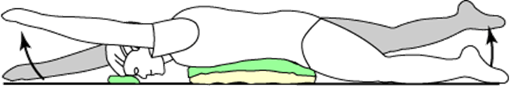
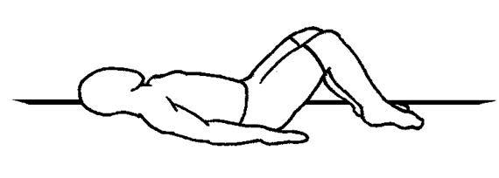
پروتکل ثبات دهنده
تمرین 2: دمر خوابیده
تمرین 1:طاق باز خوابیده
این تمرین مخصوص انقباض ایزومتریک عضله عرضی شکم و عضله مولتی فیدوس هم زمان با حرکت اندام ها که در سه حالت انجام می‌شود. در بخش اول تمرینآزمودنییکدست را بالا می آورد که سبب انقباض در عضلات قسمت بالایی ستون مهره ها را می‌شود. در بخش دوم تمرین آزمودنی پای همان سمت رادرحالتی که زانو ها صاف است بالا می آوردکه باعث انقباض عضلات قسمت تحتانی ستون فقرات می‌شود دربخش سوم دست وپای سمت دیگر را بالا می آورد که انجام حرکت برای هر سمت پنج ثانیه به طول می انجامد.
درحالتی که آزمودنی به پشت می خوابدو کف پا ها روی زمین است باانقباض عضلات شکم خود تلاش می‌کند تا ناحیه کمر را به زمین بفشارد، همزمان با فشردن کمر عضلات کمر را منقبض می کند

Slide 35
پروتکل ثبات دهنده
روند مرحله اصلی (جلسه هفتم تا هجدهم)
گرم کردن
انجام تمرین‌ها
تمرین 3: 10 بار تکرار و هر تکرار 10 ثانیه در 3 ست
استراحت
در بین هر تکرار 10 ثانیه استراحت دارد و در فواصل هر ست 30 ثانیه استراحت دارد.
سرد کردن
تمرین 4: 10 بار تکرار و هر تکرار 10 ثانیه در 3 ست

Slide 36
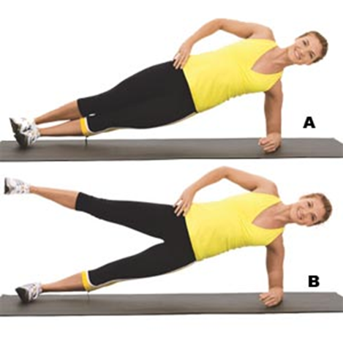
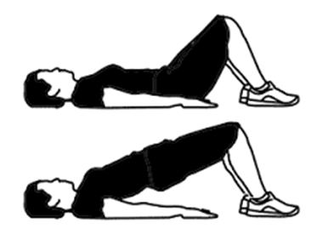
پروتکل ثبات دهنده
تمرین 3:خوابیده به پهلو
تمرین 4:پل زدن
آزمودنی به پشت می خوابد و کف پاهارا روی زمین قرارداده و درحالیکه عضلات شکم و باسن خودرامنقبض کرده وبا فشارکف پاها برزمین به آرامی پل می زند و کمر را بالا می آورد. سپس وضعیت کمررا ثابت نگه می دارد
آزمودنی به پهلو می خوابد و دست زیرین خود را جهت حفظ تعادل زیر سر بدن قرار می دهد وکف دست بالایی را رویلگن قرار می دهد,درحالیکهعضلات شکم منقبض وکمرقوس نداشته و زانو ها صاف هستند، پایبالا رارا از پای پایین جدا کرده و بالا می آورد

Slide 37
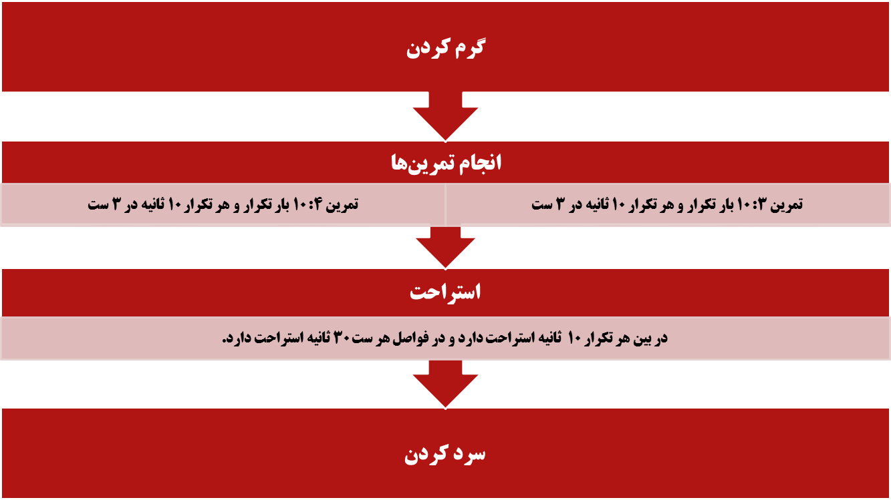
پروتکل ثبات دهنده
روند مرحله تثبیت (جلسه نوزدهم تا بیست و چهارم)

Slide 38
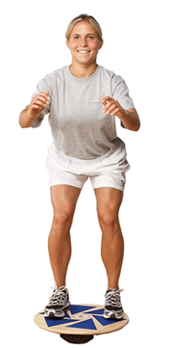
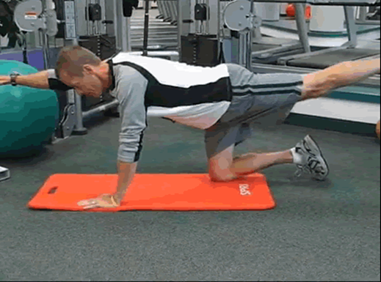
پروتکل ثبات دهنده
تمرین 6:ایستادن روی تخته تعادل
تمرین 5 :چهاردست وپا با بالا آوردن دست وپای مخالف
آزمودنی روی تخته های تعادل می ایستد و در حالیکه سعی در حفظ قوس کمر دارد سعی می‌کند که تعادل خودرا حفظ نماید
آزمودنی به حالت چهاردست وپاقرار می گیرد، درحالیکه عضلات شکم را منقبض می‌کند. کمر نباید قوس داشته باشد. بعد به آزمودنی گفته می‌شود و به آرامی دست و پای مخالف رادرحالی که زانو صاف است بالا بیاورد

Slide 39
پروتکل ماساژ
روند اجرا
تکنیک نوازشی و به دنبال آن اصطکاکی به مدت 10 دقیقه
تکنیک‌های مالشی به مدت 10 دقیقه
تکنیک‌های ضربه‌ای به مدت 2 دقیقه
حرکات نوازشی به مدت 3 دقیقه
حرکت‌های پسیو در طول 6 دقیقه
به منظور گرم کردن و آماده سازی موضع
از جمله کشش لگن به پایین و کشش بالا تنه به بالا
برای سرد کردن

Slide 40
پروتکل رفلکسولوژی
روند اجرا
آماده سازی کف پا به مدت چهار دقیقه
اجرای ماساژ عمومی کف پا به مدت چهار دقیقه
هفت دقیقه پایانی به صورت ماساژ متمرکز بر روی نقاط رفلکسی هدف
ضد عفونی نمودن و گرم کردن

